Slide 1
Клинические особенности получения двухэтапного двухслойного оттиска

Slide 2
Существуют различные варианты классификации оттисков по методу их получения, предложенные отечественными (Гаврилов Е.И., Щербаков А.С.,1984; Варес Э.Я., 1993; Цимбалистов А.В. и соавт.,1996; Ряховский А.Н.,2002) и зарубежными учеными (Ebersbuch W., 1974; Янсон К.,1998; Markus T.F.,1999).
В основе одной из последних классификаций, предложенной А.Н.Ряховским (2002), лежит принцип этапности получения оттиска, а также количества слоев, из которых состоит оттиск. Согласно данной классификации современные методы получения оттиска эластичными материалами можно разделить на 2 большие группы: одноэтапные и двухэтапные. При одноэтапном снятии оттиска ложку с оттискным материалом накладывают один раз, после выведения ложки из полости рта полученный оттиск отправляют в лабораторию. Суть двухэтапных заключается в том, что оттиск снимают поочередно: сначала базовой массой, а затем после ее структурирования, для уточнения деталей протезного ложа, проводят повторное наложение полученного оттиска с добавлением корригирующего материала.

Slide 3
Распространенность двухэтапных методов объясняется тем, что:
· этот метод не требует обязательного присутствия ассистента врача и идеальных мануальных навыков;
· предоставляет достаточно времени, для того чтобы, не спеша, провести все необходимые манипуляции;
· при попадании в область протезного ложа небольшого количества воздуха, влаги или крови двухэтапное снятие позволяет компенсировать эти аппликационные ошибки врача;
· низкая информированность практикующих врачей о других современных методах получения оттисков;
· позволяет получать удовлетворительные оттиски в достаточно большом проценте случаев.

Slide 4
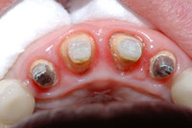
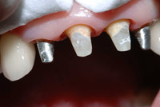
Первоначально должен быть проведен продуманный выбор материалов для получения двухслойного оттиска двухэтапным методом В.Д. Вагнер, О.В. Чекунков (2003) подчеркивают, что стремительное обновление ассортимента оттискных материалов, предлагаемых различными производителями, требует знания врачом особенностей работы с каждым из этих материалов, их свойств, что является обязательным условием качественного протезирования.
Выбор материала проводят по двум основным параметрам: вид и консистенция.
То есть на сегодняшний день выбирать (в случае получения точных оттисков в несъемном протезировании) приходиться среди 3 видов материалов: полиэфирные, А-силиконовые и К-силиконовые.
Важным фактором, влияющим на качество оттиска, является состояние протезного ложка во время процедуры получения оттиска. Большинство авторов сходятся во мнении, что четкое отображение границ препарирования особенно в придесневой области, практически невозможно без тщательной подготовки протезного ложа перед получением оттиска.

Slide 5
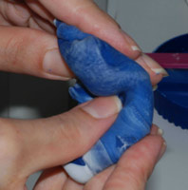
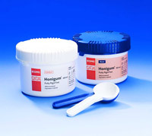
При поддесневом расположении границ препарирования (для четкого отображения на оттиске последних), необходимо проводить ретракцию десневого края.
При попадании в область протезного ложа небольшого количества воздуха, влаги или крови двухэтапное снятие позволяет компенсировать данные аппликационные ошибки врача. Это происходит за счет того, что при выдавливании избытков корригирующего материала на втором этапе устраняются включения воздуха и жидкости. Но при этом из-за давления корригирующего материала на упругие стенки базового материала возможна его деформация.
Одним из необходимых условий снижения деформационных погрешностей двухэтапных оттисков является применение базового материала с высокой конечной твердостью.
Замешивание проводят до гомогенного состояния двух паст, при котором цвет массы становится полностью однотонным
После замешивания материала высокой вязкости и внесения в ложку проводят получение базового оттиска. При двухэтапном получении оттиска обосновано применение базовых материалов с маркировкой Fast (рис.4). Наличие на упаковке такого обозначения свидетельствует о более коротком времени схватывания материала. При использовании такого материала снижается время нахождения ложки во рту пациента (тем самым снижается дискомфорт от этой процедуры для пациента), а также сокращаются (хоть и незначительно) временные затраты врача на этапе получения оттиска.

Slide 6
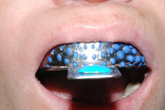
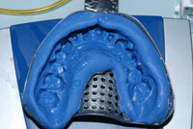
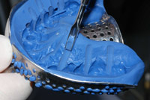
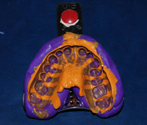
Перед наложением ложки с базовым материалом удаляют вторую ретракционную нить (более толстую). На данном этапе важно правильно позиционировать ложку на зубной ряд. В полости рта ложка должна быть установлена без перекосов. Желательно чтобы толщина материала между стенками ложки и зубами была равномерной на всех участках ложки.
Перед вторым этапом проводят подготовку базового оттиска. На базовом оттиске срезают межзубные перегородки, поднутрения. Очень важно чтобы базовый оттиск при повторном введении беспрепятственно устанавливался в правильной позиции. Для того чтобы в этом убедиться, рекомендуется проводить предварительную примерку ложки в полости рта.
Кроме того, для снижения компрессионного давления корригирующего материала, на базовом оттиске проводят вырезание отводных каналов.Наличие отводных каналов способствует оттоку излишков корригирующего материала.

Slide 7
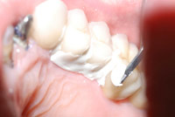
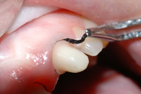
После завершения подготовительных работ с базовым оттиском, приступают к получению окончательного оттиска.
В случае наличия в области зубного ряда выраженных поднутрений (выраженные межзубные промежутки при пародонтите, промежуточные части мостовидных протезов, коронки на имплантатах и т.д.) необходимо провести их изоляцию от попадания туда текучего корригирующего материала (рис.9). Изоляцию проводят путем заполнения зон поднутрения воском, базовым материалом без добавления катализатора и т.д. Если этого не сделать, то в последующем возможно возникновение пластической деформации полученного оттиска при его выведении.
На втором этапе, при выборе корригирующего оттискного материала необходимо учитывать его текучесть. При двухэтапном получении оттиска необходимо использовать корригирующий материал низкой вязкости (обладающий хорошей текучестью). Чем выше будет вязкость корригирующего материала, тем выше будет давление на стенки базового оттиска. Соответственно при этом возрастут деформационные погрешности, что приведет к снижению точности оттиска.
Перед проведением второго этапа получения двухэтапного двухслойного оттиска из зубодесневой бороздки выводят первую ретракционную нить (рис.10). Перед выведением нить, для профилактики кровоточивости десневого края, необходимо смочить. После выведения нити, для того чтобы полностью смыть остатки химических веществ, бороздку обильно промывают водой.

Slide 8
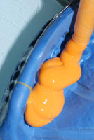
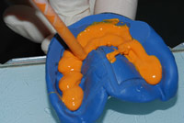
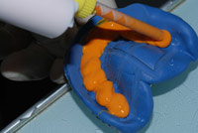
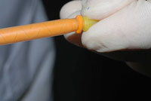
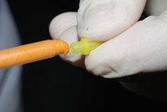
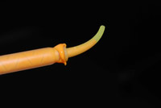
На втором этапе перед внесением ложки в полость рта базовый оттиск заполняют корригирующим материалом
При использовании систем автозамешивания установку внутриротовой канюли на смесительную, целесообразнее проводить после того как базовый оттиск заполнен корригирующим материалом (рис.12).

Slide 9
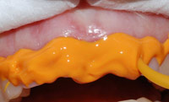
Сразу после этого приступают к заполнению корригирующим материалом области протезного ложа. Проводят направленное внесение материала в зубодесневую бороздку вокруг опорных зубов. При этом обращают внимание на то, чтобы кончик канюли был постоянно погружен в материал (рис.13).
Следующим этапом является наложение базового оттиска. Очень важно провести правильное позиционирование оттиска в полости рта, обращая внимание на то, чтобы ложка с базовым оттиском была максимально точно установлена на зубном ряду.
Во время полимеризации корригирующего материала оттиск удерживают руками в неподвижном состоянии на зубном ряду. После истечения времени необходимого для полного схватывания материала проводят выведение полученного оттиска. При выведении оттиска следует обращать внимание на то, чтобы путь смещения ложки с зубного ряда был максимально параллелен оси опорных зубов. На этом этапе существует риск возникновения деформации оттиска, которая останется незамеченной и в последующем может привести к значительным погрешностям готовых ортопедических конструкций.

Slide 10
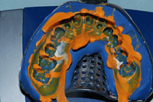
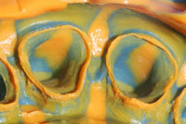
После выведения готовый оттиск оценивают (рис.14). Проверяют качество отображения рельефа поверхности протезного ложа, особенно придесневой области опорных зубов (рис.15). На оттиске не должно быть пор, пустот или оттяжек, оттискная масса должна плотно прилегать к стенкам ложки.
После чего оттиск дезинфицируют и отправляют в лабораторию
Несмотря на значительный прогресс, который затронул оттискные материалы, получение оттиска все еще остается сложным в техническом исполнении врачебным этапом. Данный этап требует от врача максимальной концентрации внимания, продуманного выбора оттискных материалов, а также тщательной подготовки протезного ложа перед получением оттиска.

Slide 11
Выполнил Ординатор кафедры “Ортопедической стоматологии” группы Циглер М.М.

